Slide 1
자연어처리 프로젝트 3차발표
2조
2013210043 권민규
2014210035 전수혁
2014210064 변지석
2019/June/12
Notes:
안녕하세요 자연어처리 프로젝트 2차발표를 맡게 된 권민규입니다.

Slide 2
Python Document Search 파이썬 문서 검색기
Notes:
저희 조는 이번 프로젝트에서 파이썬 문서 검색기를 만들려고 하는데요,

Slide 3
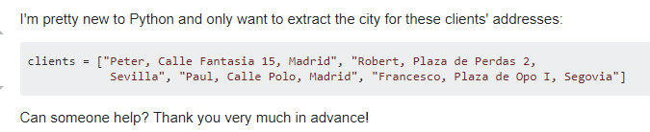




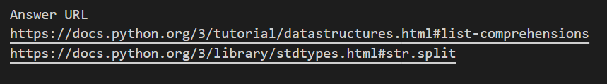
Why Python Document Search
Question Source: https://stackoverflow.com/questions/55259601/extract-certain-values-from-a-list
Notes:
왜 파이썬 문서 검색이 필요한지에 대해 예제를 준비해 왔습니다.
여기 개발자가 있고, 개발자는 저 문자열 리스트에서 문자열 맨 끝에 도시 이름만 가져오고 싶어합니다.
그래서 스택오버플로에 물어보면 사람들이 답을 해줘요. 이렇게 코드를 짜서요.
하지만 이건 공부하는데는 별 도움이 안됩니다.
진짜 도움이 되려면 이 문제를 어떤 파이썬 기능으로 해결할 수 있는지 알려줘야 하는데요,
그래서 사람들은 자기 답변 밑에 파이썬 공식 문서 링크를 걸어두고 참고하라고 해요.
저희는 여기에 집중했습니다. 이게 사람들에게 도움이 되겠구나.
실제 사람이 생각하는 내용을 파이썬의 개념으로 바꿔주는 도구가 필요하다고 생각했습니다.

Slide 4
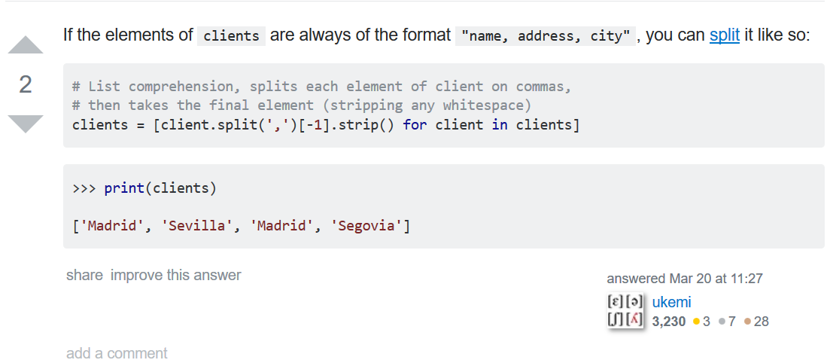
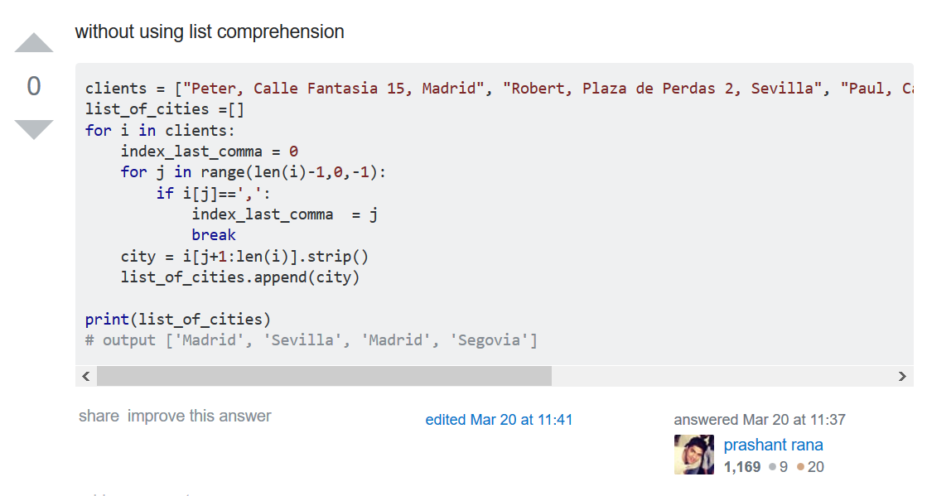
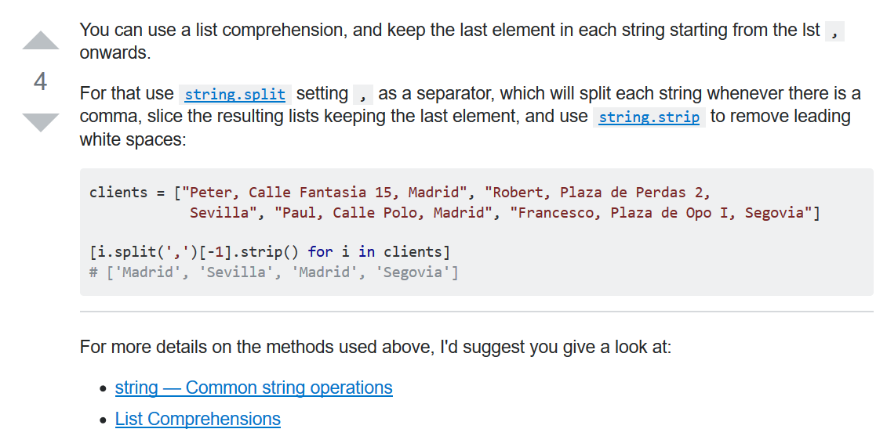
Goal
[Python] Extract certain values from a list
Notes:
그래서 저희 목표는 이겁니다.
기존의 스택오버플로에서 사람들이 답변하게 하지 않고,

Slide 5


Goal
[Python] Extract certain values from a list
Look at these URLs
https://docs.python.org/3/tutorial/datastructures.html#list-comprehensions
https://docs.python.org/3/library/stdtypes.html#str.split
Notes:
참고해야 할 파이썬 문서를 직접 알려주는 지식 서비스를 만드는 겁니다.
이 예시에선 리스트 표현법과 문자열 스플릿 메소드가 정답이고요.

Slide 6
Contents
Search Overview
Problem & TF-IDF
Evaluation
Conclusion

Slide 7
Contents
Search Overview
Problem & TF-IDF
Evaluation
Conclusion

Slide 8
Search Overview
분류목표
파이썬 공식 문서 321개
각 문서를 벡터로 표현하고 질문 문장과 가장 유사한 벡터를 찾아주자!

Slide 9
Search Overview
<+3, +6>
library/datetime.html
<-7, +3>
reference/compound_stmts.html
<+6, +3>
library/pickle.html

Slide 10
Search Overview
<+3, +6>
library/datetime.html
<-7, +3>
reference/compound_stmts.html
<+6, +3>
library/pickle.html
How to serialize numpy array?
<+8, -1>

Slide 11
Search Overview
<+3, +6>
library/datetime.html
<-7, +3>
reference/compound_stmts.html
<+6, +3>
library/pickle.html
How to serialize numpy array?
<+8, -1>

Slide 12
Search Overview
<+3, +6>
library/datetime.html
Use Cosine Similarity
<-7, +3>
reference/compound_stmts.html
<+6, +3>
library/pickle.html
How to serialize numpy array?
<+8, -1>

Slide 13
Contents
Search Overview
Problem & TF-IDF
Evaluation
Conclusion

Slide 14
Previous Problem
Document Vector를 만들 때, 미리 학습된 GoogleNews 단어 벡터 표현을 사용했다.
하지만 파이썬 공식 문서에 쓰인 단어들의 벡터 표현 합은 다들 비슷했다.

Slide 15
Previous Problem
<+4, +4.1>
<+2.4, +2.5>
library/datetime.html
reference/compound_stmts.html
<+3.1, +3>
library/pickle.html

Slide 16
TF-IDF
TF-IDF = log (TF / DF)
TF: Term Frequency
그 단어가 한 문서에서 몇 번 나왔는가
DF: Document Frequency
그 단어를 포함한 문서가 얼마나 많은가

Slide 17
Document Vector
기존: GoogleNews-vectors-negative300.bin.gz 를 활용, 문서에서 등장한 각 단어의 word embedding 값을 그대로 더했다.
개선: Document Vector / Query Vector 만들때 TF-IDF 활용
Document Vector 만들때 TF-IDF 미적용
Document Vector 만들때 TF-IDF 적용
Document Vector 만들때 TF-IDF 적용 + DF값 한번 더 적용
a. Query Vector 만들때 DF 미적용
b. Query Vector 만들때 DF 적용

Slide 18
http://34.239.149.222:8000/Query/
*Open until 6/14
2차
 | 1+a | 1+b | 2+a | 2+b | 3+a | 3+b
True Positive | 23731 | 21054 | 19308 | 12128 | 12307 | 8432
False Positive | 3778296 | 2868162 | 1761056 | 1358517 | 537338 | 385768
False Negative | 17835 | 20512 | 22258 | 29438 | 29259 | 33134
True Negative | 7521068 | 8431202 | 9538308 | 9940847 | 10762026 | 10913596
Precision | 0.00624 | 0.00729 | 0.01084 | 0.00885 | 0.02239 | 0.02139
Recall | 0.57092 | 0.50652 | 0.46451 | 0.29178 | 0.29608 | 0.20286
Accuracy | 0.66527 | 0.74529 | 0.84275 | 0.87762 | 0.95004 | 0.96306
Precision – TP / (TP + FP) , Recall - TP / (TP + FN), Accuracy - (TP + FN) / (TP + FP + TN + FN)
Notes:
기존(2차)에는 가장 가까운 5개를 공개
현재는 코사인 유사도를 측정하고 그와 가장 유사한 값과 그 값과 차이가 0.05 이하인 범위의 문서를 전부 보여준다면

Slide 19
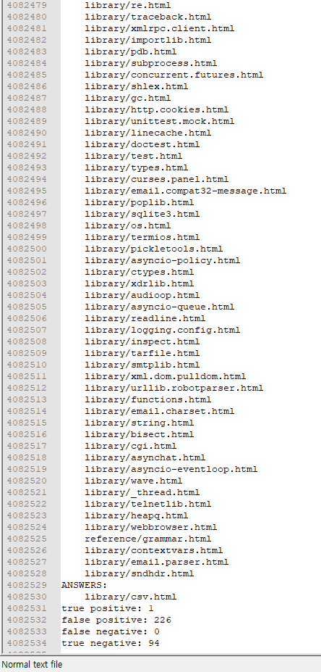
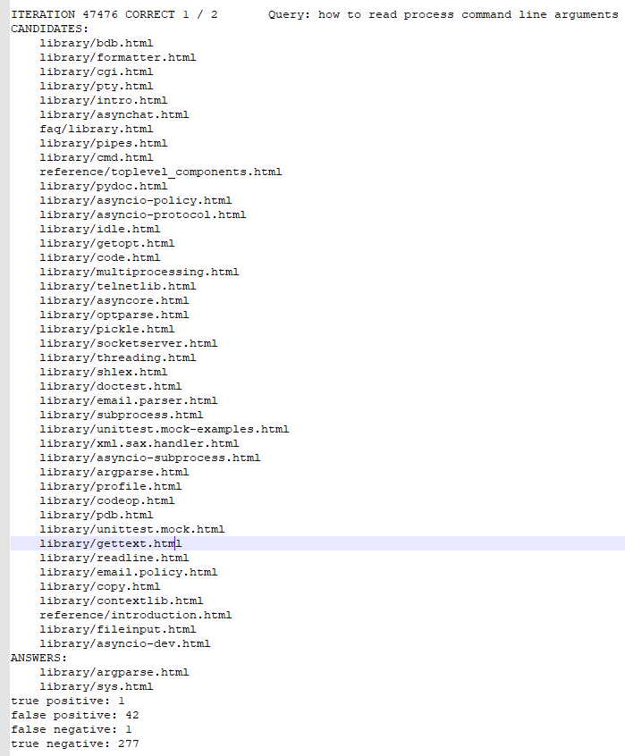
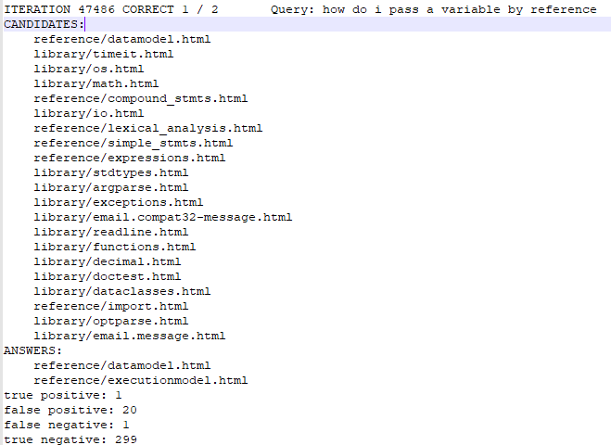
1+a
2+b
3+b

Slide 20
Q&A
Notes:
저희 발표는 여기까지입니다. 질문이나 조언 주실 것 있나요?

Slide 21
감사합니다
Notes:
감사합니다.

